Slide 1
Cuadrado de Binomio
Material complementario para primeros medios
Profesora Lía Carolina Osorio Pérez

Slide 2
DEFINICIÓN DE PRODUCTO Y PRODUCTO NOTABLE
Productos notables es el nombre que reciben aquellas multiplicaciones con expresiones algebraicas cuyo resultado puede ser escrito por simple inspección, sin verificar la multiplicación que cumplen ciertas reglas fijas. Su aplicación simplifica y sistematiza la resolución de muchas multiplicaciones habituales.

Slide 3
Productos Notables
Entre los productos notables encontramos al cuadrado de un binomio
Primero sabremos que es un binomio
Un binomio es una suma o una diferencia de dos números.
(a ± b)

Slide 4
Productos Notables
¿Y un binomio al cuadrado? Es la Suma o Diferencia de 2 Cantidades elevadas al Cuadrado (a ± b)²

Slide 5
Si desarrollamos el binomio al cuadrado tendremos
para no hacer todas las operaciones existe una regla que es la siguiente

Slide 6
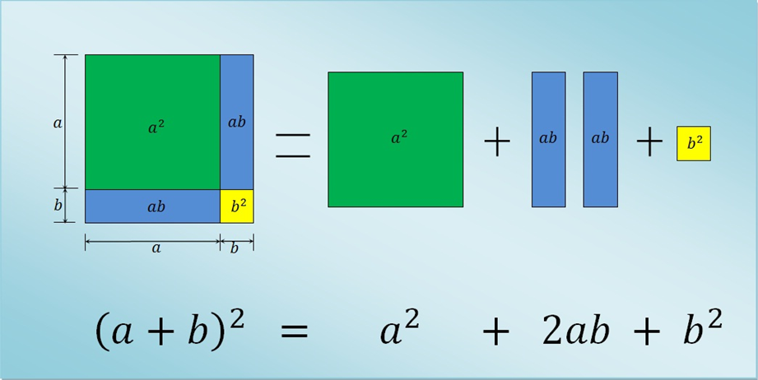
Apréndete esta Regla
Un binomio al cuadrado (a + b)²
Es igual al Cuadrado del 1er Termino: a²
+ el Doble del 1er Termino por el 2do Termino: (2ab) .
+ el Cuadrado del 2do Termino: (b)²
(a + b)² = a² + 2ab + b²

Slide 8
Si tienes dudas escríbeme a mi correo institucional losorio@gmail.com
Queridos estudiantes:
Les envío un gran y afectuoso abrazo, y recuerden lo errores no son fracasos… son señal de que lo estamos intentando.

